Slide 1
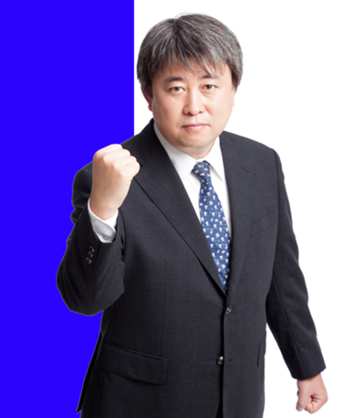
神谷 ひろし 第一声のお知らせ
日時：2024年10月15日（火）
■ 9:00～ 第一声 ＠であえーる前
(岩見沢市４条西３丁目１番地)
📣枝野幸男さんが応援に駆け付けてくれます！！
※お誘いあわせのうえ、たくさんの方のご参加をお待ちしております。

